Slide 1
Структура протоколу
Назва документа, його порядковой номер, дата проведення засідання зборів.
Назва установи чи організацій, де відбуваються збори.
Склад присутніх, їх кількість, кількість відсутніх і причини їх відсутності
Порядок денний (питання, що становляться на обговорення).
Хід зборів (слухали, виступали, ухвалили).
Підписи голови зборів та секретаря.

Slide 2
Оформлення класного патріотичного куточка

Slide 4
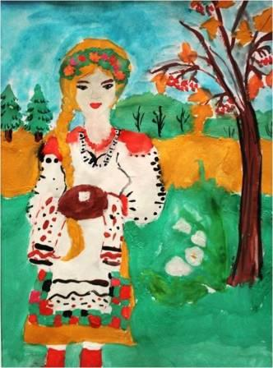

Slide 5
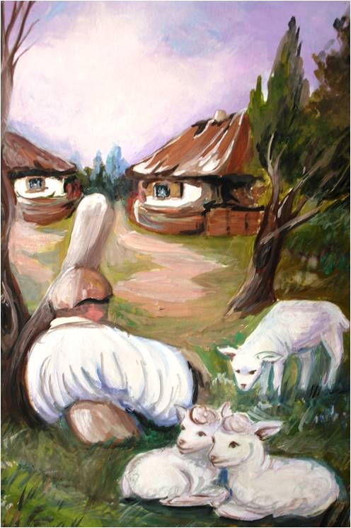

Slide 7
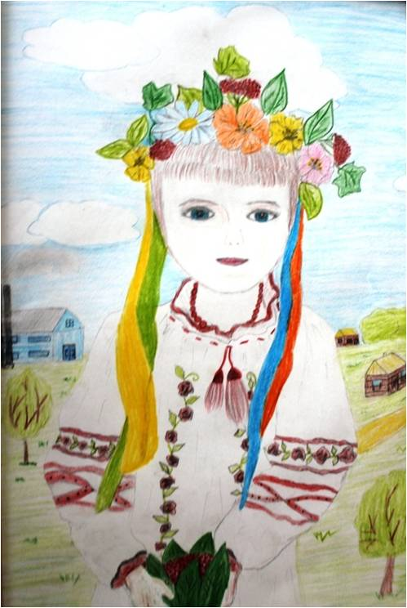

Slide 9
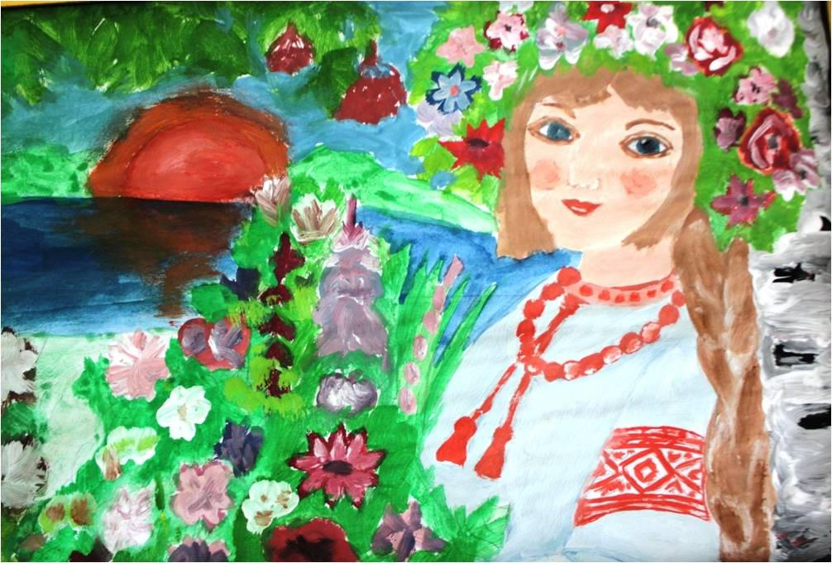

Slide 11
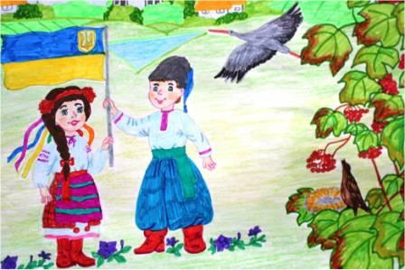

Slide 15
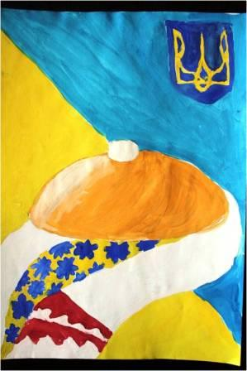

Slide 17
Оформлення класного патріотичного куточка

Slide 18
Волонтерська робота учнів
8-А класу

Slide 19
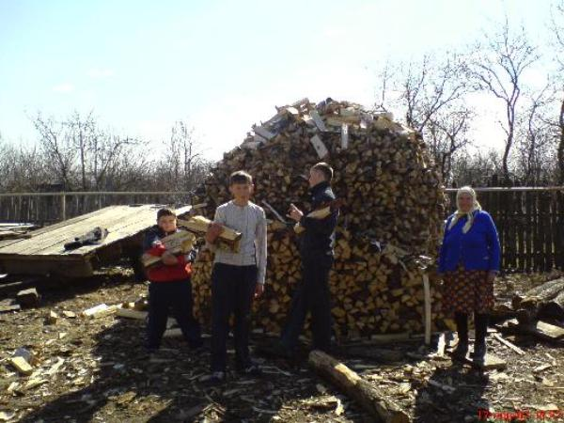
Ми за людяність!

Slide 20
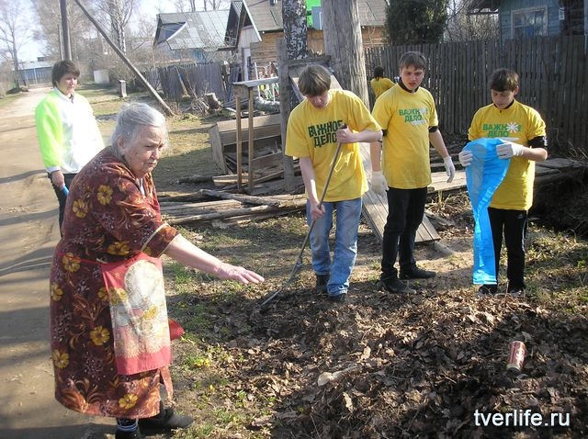
Ми
за добро!

Slide 21
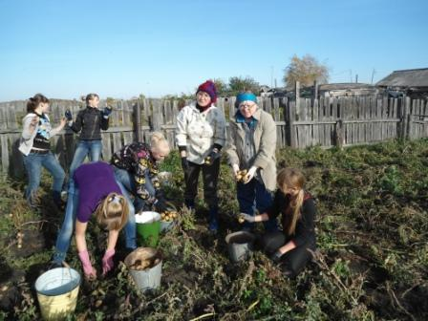
Ми
за милосердя!

Slide 22
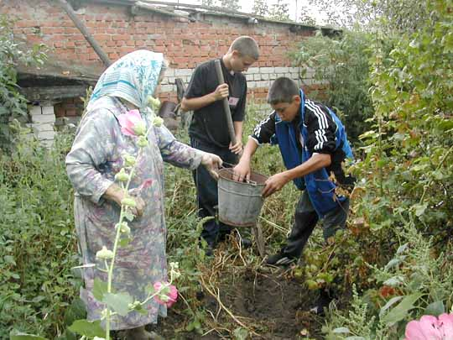
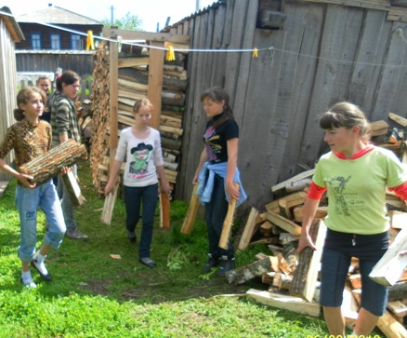
Ми
за взаємодопомогу!

Slide 23
Волонтерська робота учнів
8-А класу

